Slide 1
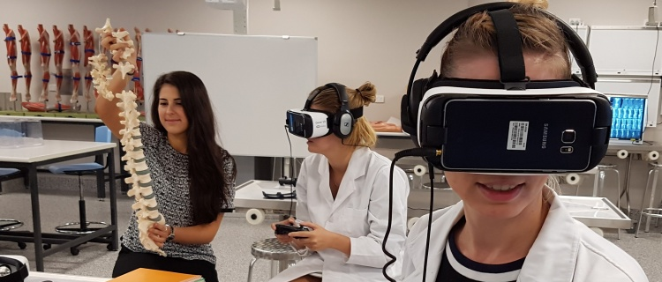
Актуальные проблемы современного образования
Алексеев С.В., д.п.н., профессор

Slide 2
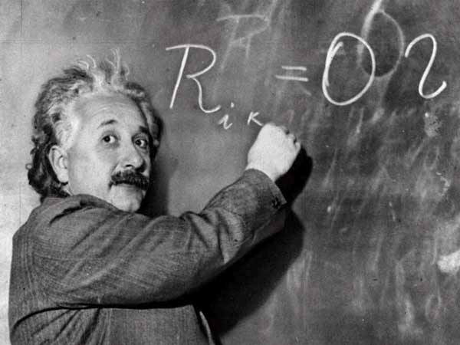
Попытаемся опровергнуть…
В сущности, почти чудо, что нынешние методы обучения еще не совсем удушили святую любознательность человека.
Альберт Эйнштейн

Slide 3
Постановление Правительства РФ от 26.12.2017 N 1642 "Об утверждении государственной программы Российской Федерации "Развитие образования"
Документ предоставлен КонсультантПлюс www.consultant.ru Дата сохранения: 06.01.2018

Slide 4
Цель 1.
качество образования, которое характеризуется:
сохранением лидирующих позиций Российской Федерации в международном исследовании качества чтения и понимания текста (PIRLS), а также в международном исследовании качества математического и естественно-научного образования (TIMSS);
повышением позиций Российской Федерации в международной программе по оценке образовательных достижений учащихся (PISA) не ниже 20 места в 2025 году, в том числе:

Slide 5
продолжение
сохранением позиций Российской Федерации в 2018 году по естественно-научной грамотности (диапазон 30 - 34 места), по читательской грамотности (диапазон 19 - 30 места) и повышением позиций Российской Федерации в 2021 году по естественно-научной грамотности не ниже 30 места, по читательской грамотности не ниже 25 места, по математической грамотности - не ниже 22 места;
увеличением удельного веса численности выпускников, трудоустроившихся в течение календарного года, следующего за годом выпуска, в общей численности выпускников образовательной организации, обучавшихся по образовательным программам среднего профессионального образования,
в 2018 году - до 51 процента,
в 2019 году - до 53 процентов,
в 2020 году - до 54 процентов,
в 2021 году - до 55 процентов,
в 2022 году - до 56 процентов,
в 2023 году - до 57 процентов,
в 2024 году - до 58 процентов,
в 2025 году - до 59 процентов;

Slide 6
продолжение
увеличением количества ведущих российских университетов, входящих не менее 2 лет подряд в топ-100 мировых рейтингов университетов
в 2018 - 2019 годах - не менее 5 ведущих российских университетов,
в 2020 году - не менее 6,
в 2021 году - не менее 7,
в 2022 - 2023 годах - не менее 8,
в 2024 году - не менее 9,
в 2025 - году не менее 10;

Slide 7
Цель 2.
доступность образования, которая характеризуется:
доступностью дошкольного образования для детей в возрасте от 2 месяцев до 3 лет в 2018 году - 84,77 процента, в 2019 году - 94,02 процента, в 2020 - 2025 годах - 100 процентов, от 3 до 7 лет - сохранение и обеспечение 100 процентов;
созданием условий, соответствующих основным современным требованиям (в соответствии с федеральными государственными образовательными стандартами), обучающимся в государственных и муниципальных общеобразовательных организациях;

Slide 8
продолжение
долей занятого населения в возрасте от 25 до 65 лет, прошедшего повышение квалификации и (или) профессиональную подготовку, в общей численности занятого в области экономики населения этой возрастной группы, которая составит в 2018 - 2025 годах не менее 37 процентов ежегодно;
увеличением охвата детей в возрасте от 5 до 18 лет программами дополнительного образования в 2018 году не менее 71 процента, в 2019 году - не менее 73 процентов, в 2020 - 2025 годах - не менее 75 процентов;

Slide 9
Цель 3.
онлайн-образование,
которое характеризуется увеличением численности прошедших обучение на онлайн-курсах и составит в 2018 году не менее 1525,5 тыс. человек, в 2019 году - 3057,2 тыс. человек в 2020 году - 6010 тыс. человек в 2021 году - 7000 тыс. человек, в 2022 году - 8000 тыс. человек, в 2023 году - 9000 тыс. человек, в 2024 году - 10000 тыс. человек , в 2025 году - 11000 тыс. человек

Slide 10
Приоритетные проекты Минобрнауки
1.Современная образовательная среда для школьников
Цель проекта- Обеспечить российским школьникам современную образовательную среду и перевести всех учащихся на обучение в одну смену.

Slide 11
Приоритетные проекты
2.Доступное дополнительное образование
Цель проекта- Обеспечение реализации «майских указов» Президента Российской Федерации в части охвата не менее 70 - 75% детей в возрасте от 5 до 18 лет, качественными программами дополнительного образования

Slide 12
Приоритетные проекты
3.Рабочие кадры для передовых технологий
Цель проекта - Создание конкурентоспособной системы среднего профессионального образования, обеспечивающей подготовку высококвалифицированных специалистов и рабочих кадров в соответствии с современными стандартами и передовыми технологиями.

Slide 13
Приоритетные проекты
4.Вузы как центры инноваций
Цель проекта - Обеспечить устойчивую глобальную конкурентоспособность в 2018 году не менее 5, а в 2025 году не менее 10 ведущих российских университетов; создать в субъектах Российской Федерации в 2018 году не менее 55, а в 2025 году не менее 100 университетских центров инновационного, технологического и социального развития регионов

Slide 14
Приоритетные проекты
5.Экспорт образования
Цель проекта- Повышение привлекательности и конкурентоспособности российского образования на международном рынке образовательных услуг в целях увеличения доли несырьевого экспорта Российской Федерации.

Slide 15
Приоритетные проекты
6.Цифровая образовательная среда
Цель проекта- Создать к 2018 году условия для системного повышения качества и расширения возможностей непрерывного образования для всех категорий граждан за счет развития российского цифрового образовательного пространства и увеличения числа обучающихся образовательных организаций, освоивших онлайн-курсы до 11 млн человек к концу 2025 года.

Slide 16
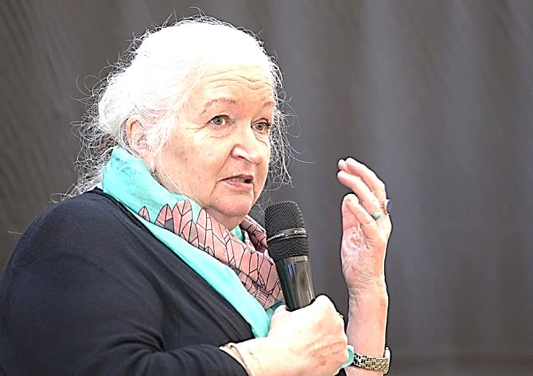
Искусственный интеллект и цифровое образование
Исследование студентов и педагогов: более 90% отмечают приоритет «живого общения» педагога и школьника.
Федеральная программа «Цифровое образование».
Т.В.Черниговская … «От образования знаний – к образованию понимания»

Slide 17
Цели устойчивого развития

Slide 18
Гайдаровский форум «Россия и мир : цели и ценности» 2018
Некоторые ключевые проблемы:
-Инвестиции в сферу общественного здоровья
-Цели и ценности
-Компании-лидеры и университеты:задачи и рецепты технологического прорыва
-Останется ли социальная политика национальным приоритетом
-Революция 1917 года: уроки через 100лет
-Тренды образования6вызовы, ожидания, реальность
-Треугольник стратегического прорыва:будущее корпоративных программ
-Устойчивость экономического роста в России и мире
-Новая жизнь больших городов:анализ рисков и решений
-Искусственный интеллект-вызов для человечества
-Проектируя новую глобализацию:по каким правилам будет играть мир
-Ученые без границ:»большие данные», научные коммуникации и социальные сети

Slide 19
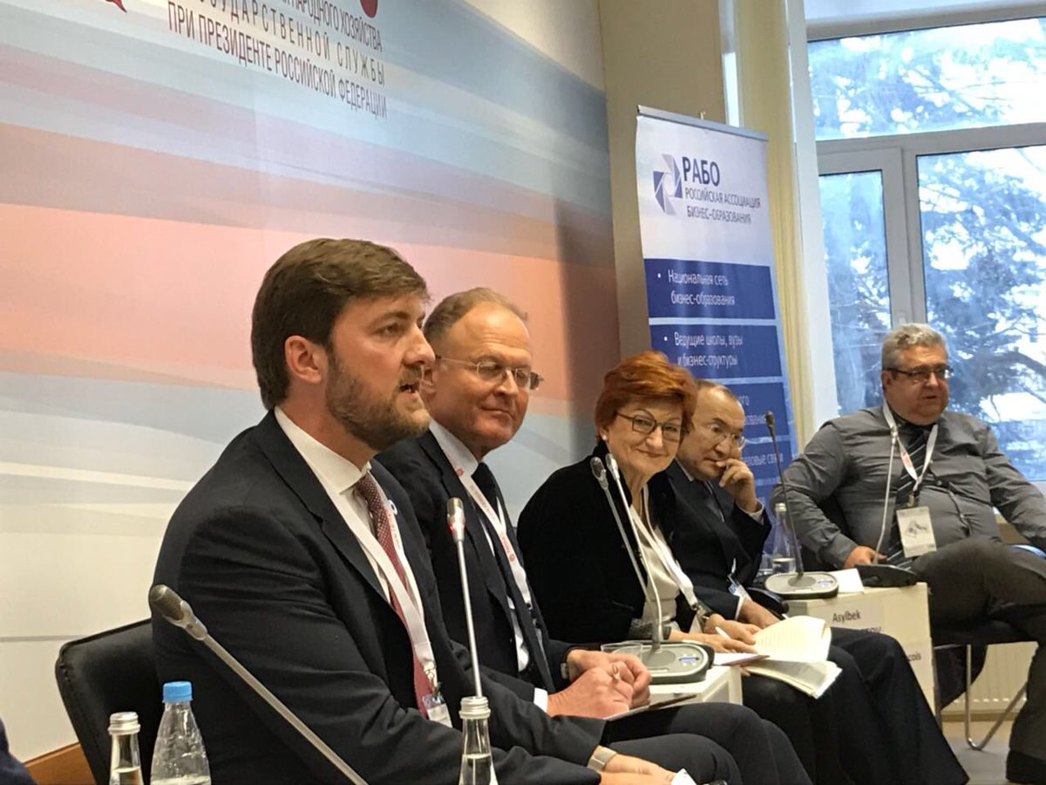

Slide 20
Ключевые тренды будущего (АСИ,2017)
1. ТЕХНОЛОГИЧЕСКИЕ
Цифровизация всех сфер жизни Оцифрованных данных становится больше, интернет становится доступнее, а технологии цифровизации осваивают всё новые области человеческой деятельности.
Автоматизация и роботизация
развитие автономных систем, способных на сложные физические и когнитивные действия, трансформирует роль человеческого труда во всех секторах экономики.

Slide 21
продолжение
ТЕХНО-СОЦИАЛЬНЫЕ
Глобализация (экономическая, технологическая и культурная) Производственные цепочки, потребительские товары, научные знания и культурные коды возникают и существуют в сверхсвязном мире, где усиливается роль транснационального сотрудничества.
Экологизация : растущие внимание к экологии у потреби-телей и производителей сопровождается преобразованием самого понятия экологичности и широким распространением экологических метафор в бизнесе.

Slide 22
продолжение
СОЦИАЛЬНЫЕ
Демографические изменения : рост продолжительности жизни, продолжающаяся урбанизация, растущая роль женщин в экономике и изменение модели детства определяют новый соци-альный ландшафт.
Становление сетевого общества: возникновение новых более гибких способов управления компаниями и сообществами дополняется развитием сетевых технологий и распространением решений, основанных на технологии blockchain.

Slide 23
продолжение
МЕТАТРЕНД
Ускорение : все перечисленные изменения происходят под влиянием одного общего метатренда — возрастающей скорости изменений.
Новые технологические решения и социальные практики возникают все быстрее. Этот метатренд не только воздействует на обозначенные изменения, но и задает темпы обновления окружающего мира — темпы, к которым не готовы большинство ныне существующих социальных институтов

Slide 24
Будущее, которого мы хотим (2012г.)

Slide 25
Профессии будущего
Биотехнологии Индустрия детских товаров и
сервисов
Медицина Образование
Сельское хозяйство ИТ- сектор
Строительство Финансовый сектор
Энергогенерация и накопление энергии Менеджмент
Энергосети и управление энергопотреблением Социальная сфера
Наземный транспорт Культура и искусство
Водный транспорт Медиа и развлечения
Авиация Туризм и гостеприимство
Космос Безопасность
Добыча и переработка полезных ископаемых
Металлургия «Сейчас- как раз то самое время, когда
Новые материалы и нанотехнологии настоящее прямо на наших глазах
Робототехника и машиностроение превращается в будущее»
Легкая промышленность Айзек Азимов

Slide 26
«Атлас новых профессий» в России к 2030году…номинация «Образование»
Архитектор информационных систем
Форсайтер.
Инфостилист
Модератор
Разработчик образовательных траекторий
Тьютор
Экопроповедник.
Игромастер
Организатор проектного обучения
Куратор коллективного творчества
Тренер творческих состояний и др. Атлас новых профессий. – М.: АСИ; МШУ «Сколково», 2015. – 164 с.

Slide 27
Атлас будущих профессий…
Новые надпредметные компетенции(навыки):
1.Системное мышление
2.Межотраслевая конкуренция
3.Управление проектами
4.Бережливое производство
5.Программирование, робототехника, искусственный интеллект
6.Клиентоориентированность
7.Мультиязычность и мультикультурность
8.Работа с людьми
9.Работа в условиях неопределенности
10. Навыки художественного творчества
11.Экологическое мышление
А ПЕДАГОГ УМЕЕТ ЭТИ КОМПЕТЕНЦИИ
ФОРМИРОВАТЬ ????

Slide 28
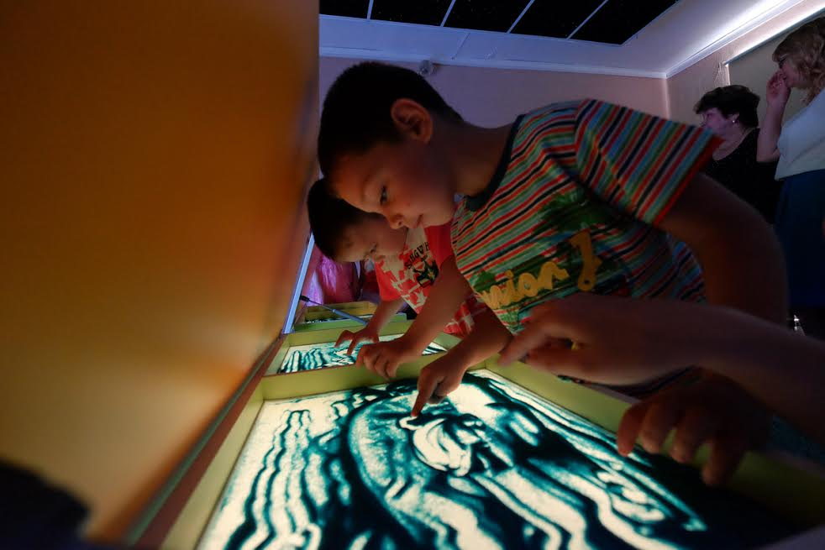
Учеба с удовольствием и без перегрузок
Конфуций «Тот , кто находит в учении лишь пользу, во многом уступает тому, кто находит в учении удовольствие»
Великий изобретатель Томас Эдисон говорил: «Я не работал в своей жизни ни одного дня. Все, чем я занимался, было сплошным развлечением».
Психологи утверждают, что распределение времени между обязательным и по выбору должно составлять 50:50, сегодня это соотношение примерно 90:10 (В.Ясвин)

Slide 29
Цифровое образование :состояние и перспективы

Slide 30
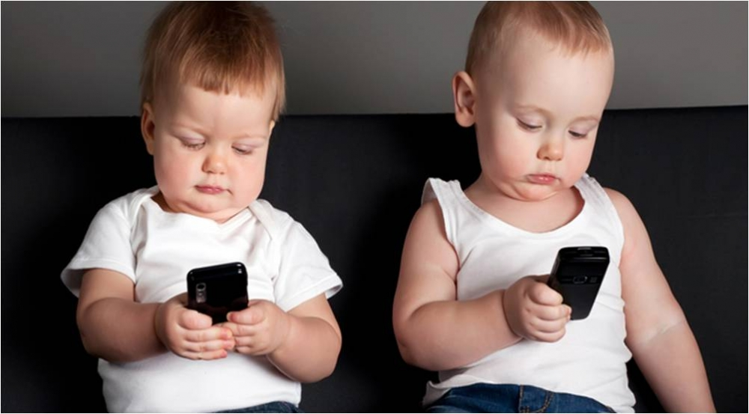
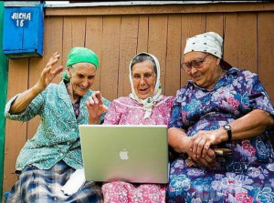
Главная проблема !??
Темпы цифровизации (информатизации) жизни человека превышают темпы в образовании.

Slide 31
Информационное общество…
Кроме термина «информационное общество» , разные авторы используют различные наименования : «просвещенное общество» (К.Флекснер), «общество риска» (У.Бек), «посткапиталистическое общество» (П.Друкер), «открытое общество» (Дж.Сорос) и др.

Slide 32
Использование икт –технологий (по А.М.Кондакову)

Slide 33
Наши научные фантазии !?

Slide 34
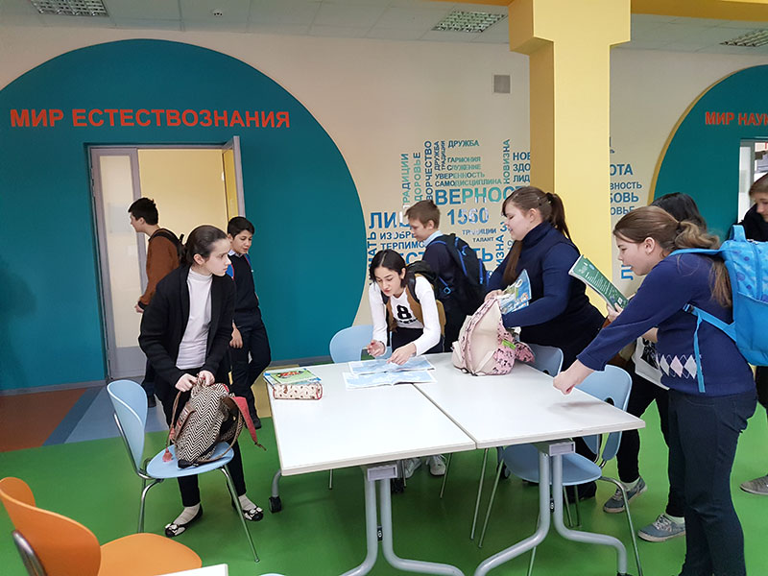
Становление цифровой предметной (образовательной ) среды

Slide 35
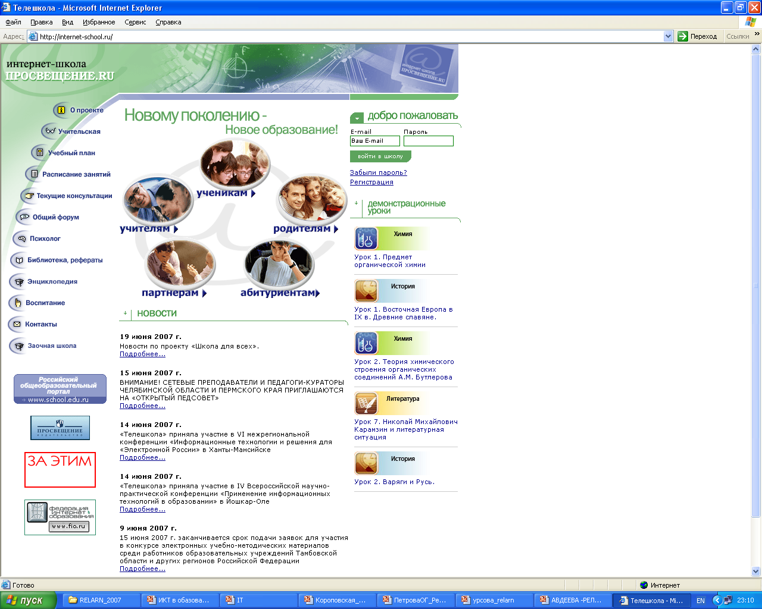
http://internet-school.ru/

Slide 36
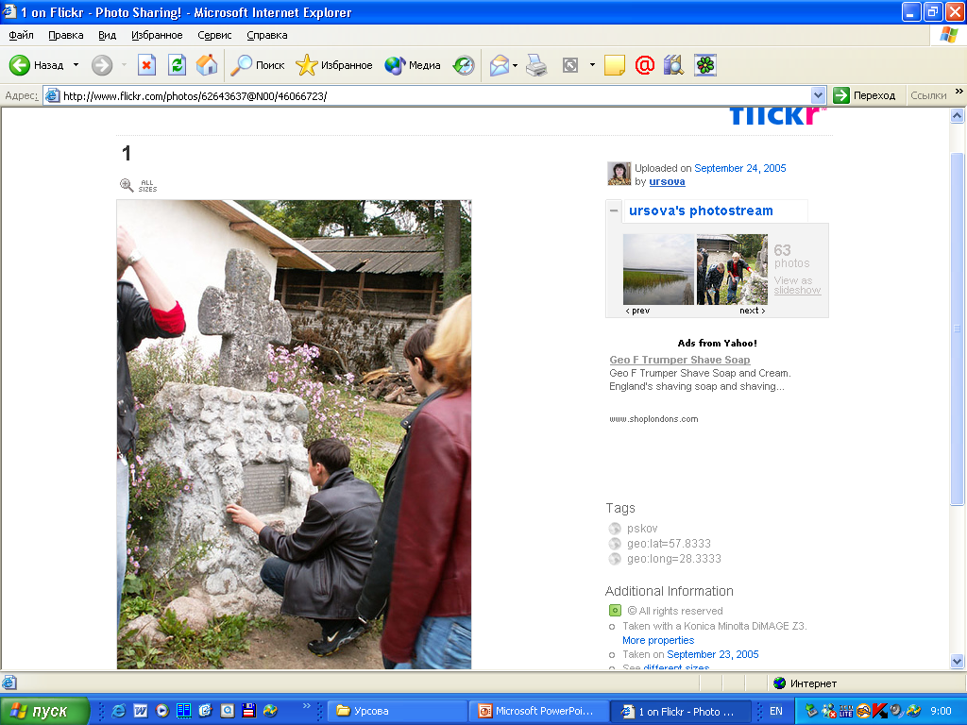

Slide 37
Основные тенденции в развитии Интернет-технологий
развитие сетевой технологии (выделенные каналы ISDN, сеть ADSL, широкополосный Интернет и др.)
систематизация информации (создание и совершенствование сетевых информационных роботов, использование «push-технологий»)
визуализация информации (использование трехмерной графики, создание «виртуальных» миров, которые позволяют совершать «виртуальные» прогулки, проводить «виртуальные» эксперименты, посещать «виртуальные» музеи)
развитие интерфейсов (системы голосового ввода информации, идентификация пользователя по отпечаткам пальцев или радужной оболочке глаз и др.); создание искусственного интеллекта (экспертные системы, системы – «помощники», «интеллектуальные агенты» и др.)
развитие новых социальных форм программного обеспечения Web 2.0 (social software: блоги, фотоменеджеры, системы создания коллективного гипертекста и др.).

Slide 42
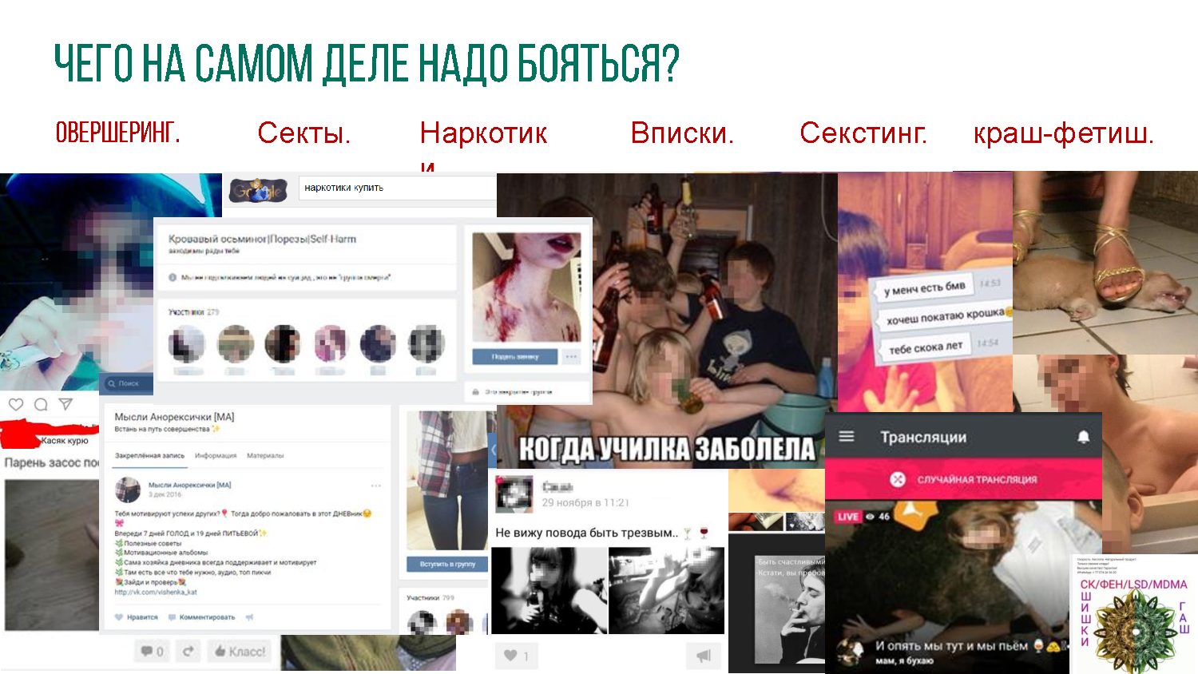

Slide 45
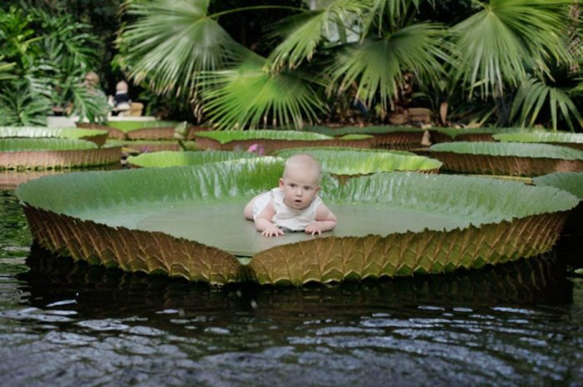
Благодарю за внимание!
Кувшинка Виктория http://go.mail.ru/search_images?q=%D0%BA%D1%83%D0%B2%D1%88%D0%B8%D0%BD%D0%BA%D0%B0%20%D0%B2%D0%B8%D0%BA%D1%82%D0%BE%D1%80%D0%B8%D1%8F&fr=web&rch=l#urlhash=786501416003553070

